Slide 1
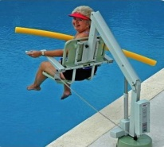
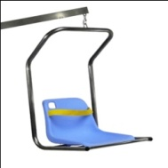
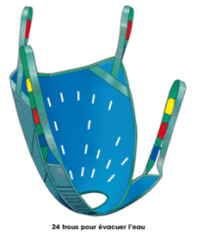
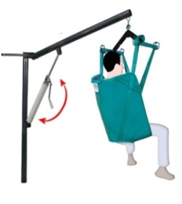
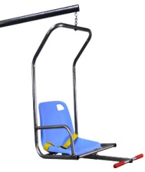
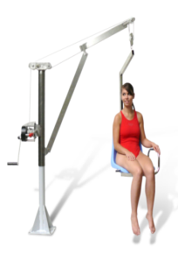
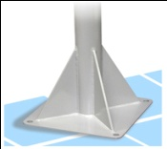
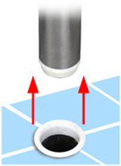
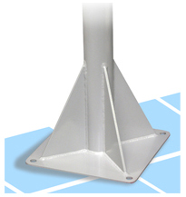
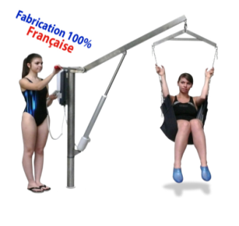
TARIF 2013
Choisir votre système de mise à l’eau
Choisir le siège
Votre choix en 3 étapes :
Choisir votre système de mise à l’eau
Choisir la fixation (Offerte)
Choisir le siège
ÉLÉVATEUR A VÉRIN HYDRAULIQUE réf. VP001 3254€ HT
SANGLE FLOPPY Réf. SI006 662,55€ HT
Flottante, confortable et facile d’installation
Palonnier Inox 4 points de fixations
Simple, économique, idéal pour usage occasionnel
Actionnement ultra simple par vérin hydraulique
Pivotant à 360°
Milieu extérieur, structure acier anticorrosion
Poids utilisateur Max 130 Kg
SIEGE RIGIDE Réf. SI002 1303,32€ HT
Repose jambes
Une ceinture de sécurité
ÉLÉVATEUR A TREUIL MÉCANIQUE réf. VP002 ref. VP002 7516€ HT
BON A SAVOIR :
Tous nos produits sont homologués et répondent à la loi de mise en conformité.
Fabrication exclusivement Française. Possibilité de sur-mesure pour piscines enterrées et hors sol.
Matériels garantis 2 ans, hors batteries et sièges.
Sont concernés, tous les ERP et IOP
Délai de mise en conformité: immédiat pour les ERP/IOP construits après le 11/02/2005 et 01/01/2015 au plus tard pour tous les autres.
Spécial pour milieux extérieurs
Actionnement par treuil mécanique
Pivotant sur 360°
Flèche 1.10 m repliable pour un encombrement minimum.
Poids utilisateur Max 180 Kg
Choisir la fixation (Offerte)
Réf.FX1
Réf.FX2
ÉLÉVATEUR MOTORISÉ ref. VP003 7600€ HT
Le confort absolu du vérin électrique
Actionnement par vérin électrique 24 volts
Pivotant à 360°
Poids utilisateur Max 180 Kg
PLATINE :
Par platine fixée
au sol par 4
chevilles de sécurité
Réf.FX2
ENFICHABLE :
Enfichable dans un fourreau préalablement scellé au sol

Slide 2



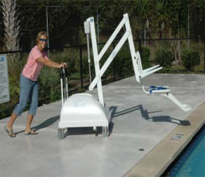
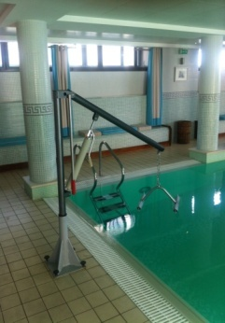
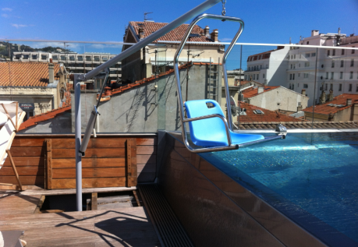
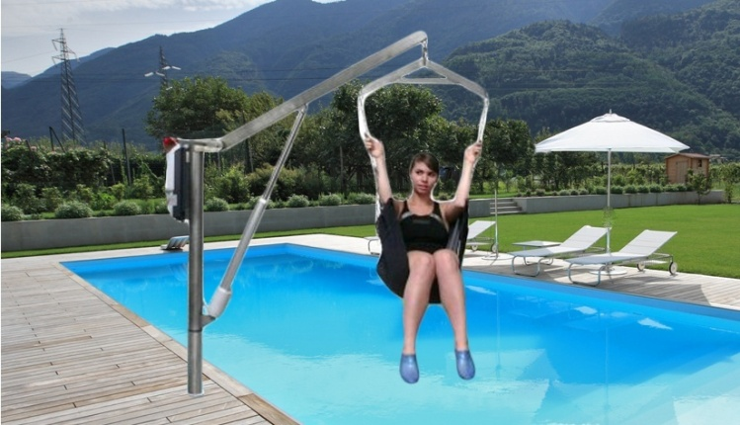
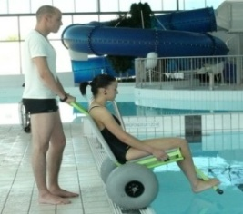


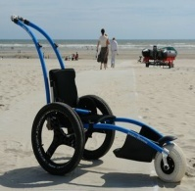
Autres solutions sans installation
Ils nous font confiance :
LÈVE-PERSONNE POUR PISCINE
100% mobile, sur roulettes
Motorisation avec télécommande
Batteries rechargeables 24 Volts
Poids utilisateur Max 136 Kg
Réf. VP004 9188€ HT
Vous apporte la solution pour l’accès des personnes handicapées
à votre piscine, bassin, et point d’eau
Elévateurs de piscines répondant à la loi d’obligation de mise en conformité. Arrêté du 21 Mars 2007 concernant l’accessibilité des personnes handicapées aux Etablissements Recevant du Public et, aux Installations Ouvertes au Public ERP/ IOP
Loi n°2005-102 du 11/02/2005
FAUTEUIL DE MISE A L’EAU
Roues gonflables permettant la flottaison
Facilement Manœuvrable
Poids utilisateur Max 120 Kg
Réf. FT001 1496€ HT
p. 4 – volet rabattu à l’intérieur
Obligation de mise en conformité pour les
ERP / IOP avant 2015
Loi Handicap 11/02/2005
Comment commander ?
En ligne: www.handipool.fr
(Paiement Sécurisé)
Par Fax : 04 93 14 24 25
Par Tél : 04 93 14 24 23
Devis gratuit sur simple demande
Nous vous conseillons de faire appel à un professionnel
pour la pose. Frais de port, nous consulter
FAUTEUIL DE PLAGE HIPPOCAMPE
Démontable et transportable
3 roues ballons unidirectionnelles
Fauteuil Tous Terrains ( Mer, Neige, Sable…)
Poids utilisateur Max 130 Kg
Réf. FT002 2037,91€ HT
www.handipool.fr
Tél. 04.93.14.24.23 – Fax. 04.93.14.24.25
Mail: handipool.system@gmail.com
Notes:
P 4 / p 5 DOS / FACE

